Slide 1

Глава 4. Экономика государства
26. Деньги

Slide 2
Деньги
(money) — всеобщий эквивалент, используемый как средство платежа, обмена, измерения стоимости и накопления сбережений.
Виды денег:
Товарные деньги (commodity money) — любой товар, который принимается в оплату.
Декретные деньги (fiat money) —удостоверение стоимости, которое по решению властей считается деньгами.

Slide 3
Виды денег

Slide 4
Виды декретных денег
Наличные деньги (currency) — бумажные билеты и металлические монеты, которые лежат в кошельке.
Безналичные деньги, депозиты (deposits) — записи на счетах в банках.

Slide 5
Деньги
Электронные деньги - деньги в безналичной форме, зафиксированные на банковском счете или банковской карте.

Slide 6
Функции денег
Средство обмена (medium of exchange) — деньги выступают посредником при обмене товаров.
Средство платежа (medium of payment) — любая операция в рыночной экономике предполагает платеж: переход денег от одного экономического агента к другому.
Накопление сбережений (store of value) — деньги сохраняют свою покупательную способность с течением времени.
Измерение стоимости (unit of value) — деньги выступают общепринятой единицей измерения цены товаров и услуг.

Slide 7
Цена и ликвидность
Цена (price) — пропорция обмена товаров и услуг на деньги.
Ликвидность (liquidity) — способность актива превращаться в деньги.

Slide 8
Виды депозитов
переводные депозиты (transferable deposits) — депозиты до востребования и другие депозиты, используемые для платежей;
прочие депозиты (other deposits) — любые депозиты, которые блокируются банками на определенный срок, а досрочное снятие денег ограничивается или ведет к штрафным санкциям.

Slide 9
Измерение денег
Широкие деньги (broad money) — вся денежная масса, циркулирующая в экономике.
Широкие деньги состоят из:
денег (money) — наличных денег и депозитов до востребования — вкладов в банках, которые можно забрать немедленно;
квазиденег (quasi-money) — почти что денег, средств накопления сбережений в экономике.

Slide 10
Состав широких денег
Денежная масса
Широкие деньги
Деньги
Наличные вне банков (М0)
Депозиты до востребования (М1)
Квазиденьги (М2)
Срочные депозиты
Сберегательные депозиты
Депозиты в иностранной валюте

Slide 11
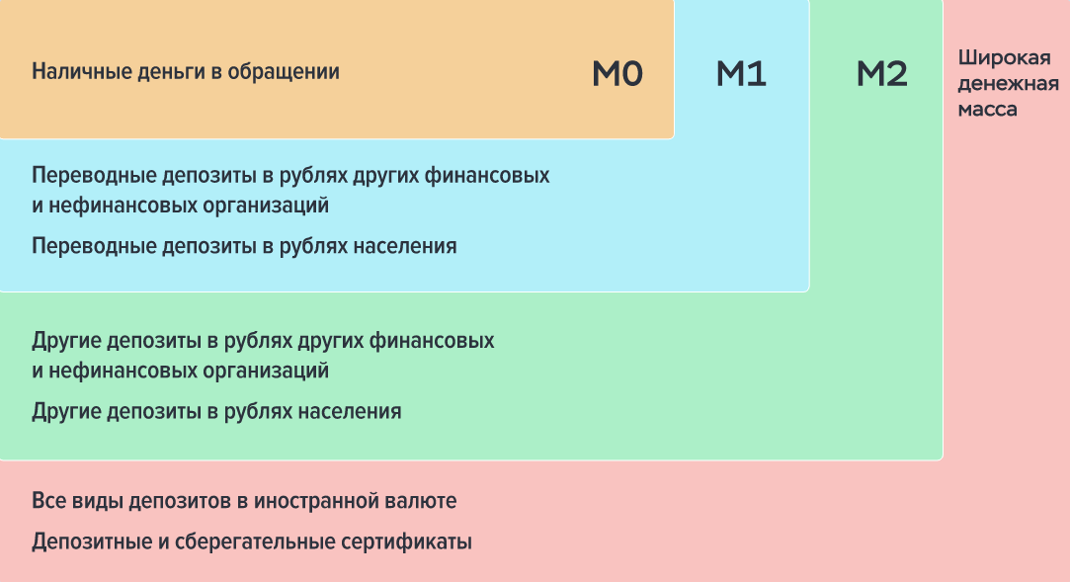
В составе денежной массы выделяют денежные агрегаты, которые различаются по степени ликвидности. Наиболее ликвидным является денежный агрегат М0 (наличные деньги в обращении).

Slide 12
Денежная масса
Наличные деньги в обращении (М0) — наиболее ликвидная часть денежной массы, которая включает банкноты и монеты в обращении, за исключением сумм наличности, находящейся в кассах Банка России и кредитных организаций.
М1 = М0 + переводные депозиты в рублях
Переводные депозиты в рублях — средства на расчетных, текущих и иных счетах до востребования (в том числе счетах для расчетов с использованием пластиковых карт) резидентов Российской Федерации (организаций и физических лиц), открытых в банковской системе в валюте Российской Федерации.

Slide 13
Денежная масса в национальном определении М2 = М1 + другие депозиты в рублях
Другие депозиты в рублях — средства на счетах срочных депозитов и иные привлеченные на срок средства в валюте Российской Федерации, счетах в драгоценных металлах, а также все начисленные проценты по депозитным операциям резидентов Российской Федерации (организаций и физических лиц) в банковской системе.
Широкая денежная масса = М2 + другие депозиты в иностранной валюте + долговые ценные бумаги
Другие депозиты в иностранной валюте — остатки средств на счетах срочных депозитов и иных привлеченных на срок средств в иностранной валюте, а также все начисленные проценты по депозитным операциям в иностранной валюте резидентов Российской Федерации (организаций и физических лиц).
Долговые ценные бумаги — выпущенные кредитными организациями депозитные и сберегательные сертификаты.

Slide 14
Денежный рынок
Спрос на деньги (money demand) —количество денег во всех формах, которое требуется экономике для выполнения их функций.
Предложение денег (money supply) —количество денег в экономике в соответствии с наиболее широким определением денежной массы, принятым в данной стране.

Slide 15

Эмиссия денег
- выпуск денег в обращение, ведущий к увеличению денежной массы.

Slide 16
Количественная теория денег
MV=Py
M — спрос на деньги
Р — уровень цен
V — скорость обращения денег —количество раз, которое каждая денежная единица используется в течение года
у — реальный ВВП
Соответственно Py — номинальный ВВП.

Slide 17
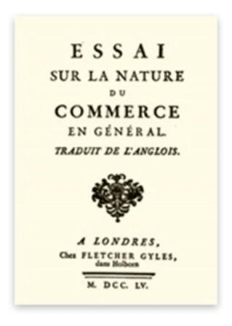
Ричард Кантильон
(1680—1734), английский экономист, автор первого в истории экономического трактата “Очерк о природе торговли” (1755), предложил количественную теорию денег.
Показал, что увеличение количества денег может изменять относительные цены и что ценность денег изменяется обратно пропорционально их количеству в обращении.
Деньги, будь то бумажные или металлические, не являются подлинной мерой богатства нации, подлинный источник богатства – земля.

Slide 18
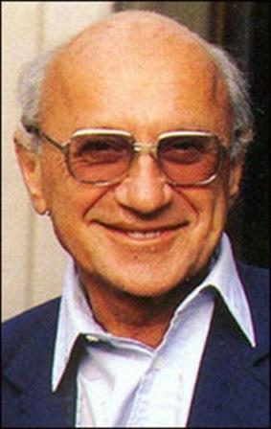
Милтон Фридмен
(1912—2006), американский экономист.
В 1956 г. в изданной под его редакцией книге “Исследования количественной теории денег” (1956) сформулировал принципы современной количественной теории денег. Эта книга также стала началом нового течения в экономической теории — монетаризма.
“Реальное количество денег оказывает сильнейшее влияние на эффективность экономического механизма. Тем не менее лишь недавно было осознано, что должно существовать некоторое оптимальное количество денег и что общество может поддерживать это количество на данном уровне”.

Slide 19
Выводы (1)
Деньги — всеобщий эквивалент.
Существуют товарные и декретные деньги.
Декретные деньги могут быть наличными и безналичными.
Деньги выполняют функции средства платежа, обмена, измерения стоимости и накопления сбережений.

Slide 20
Выводы (2)
Вся денежная масса, циркулирующая в экономике, называется широкими деньгами.
Широкие деньги состоят из наличных денег в обращении за пределами банков и всех депозитов в банках.
Экономические агенты предъявляют спрос на деньги, поскольку они выполняют важные для них функции.
Центральный банк, имеющий исключительное право создавать деньги, осуществляет их предложение.

